Slide 1

EDS 사용 가이드
- 공통업무
NGES-업무코드-DE22-1
  Ver. 0.1
설계 단계
2024. 06. 20

Slide 2
개정이력
버전 | 변경 일자 | 변경 내역 | 작성자 | 승인자
0.1 | 2024-06-20 | 초안 작성 | 진승현

Slide 3
목차
1. EDS 개념 ·························································································································································································································· | 4
2. ERP10 업데이트 ·························································································································································································································· | 7
3. ERP10 개발환경 관리 및 배포 ························································································································································································································ | 14
4. 부록 ·················································································································································································································································································

Slide 4
1. EDS 개념
EDS란?
EDS를 사용하는 이유

Slide 5
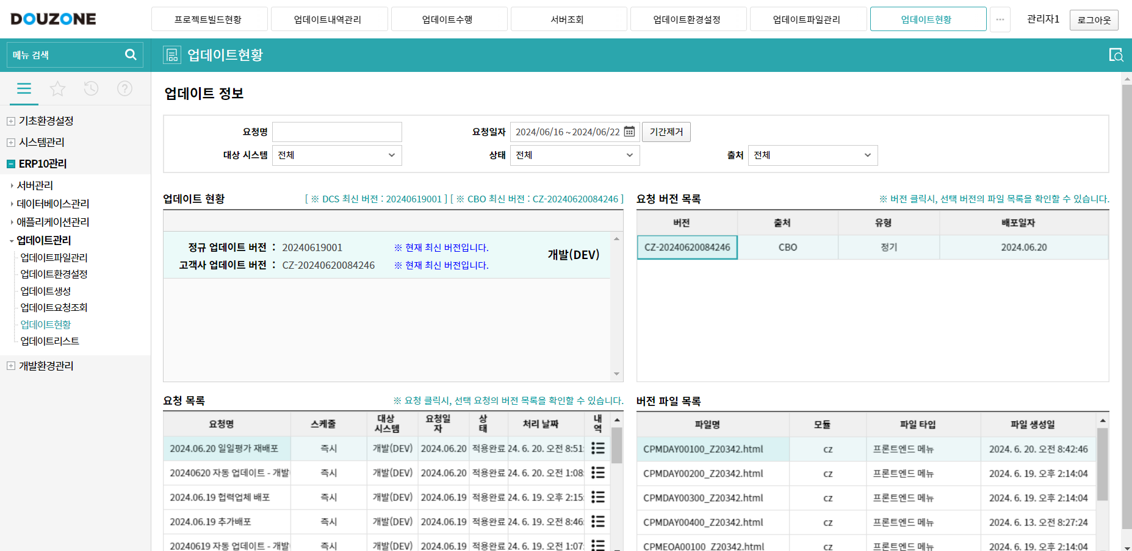
1. EDS 개념
EDS란?
EDS는 “ERP10 Deployment Support” 의 약자로, ERP10을 배포 및 업데이트를 관리하는 솔루션 시스템입니다.
고객사의 개발 서버 및 이중화로 관리중인 운영서버의 업데이트를 하나의 시스템으로 관리할 수 있습니다.
고객사 전용으로 개발된 파일의 빌드 및 배포가 가능합니다.

Slide 6
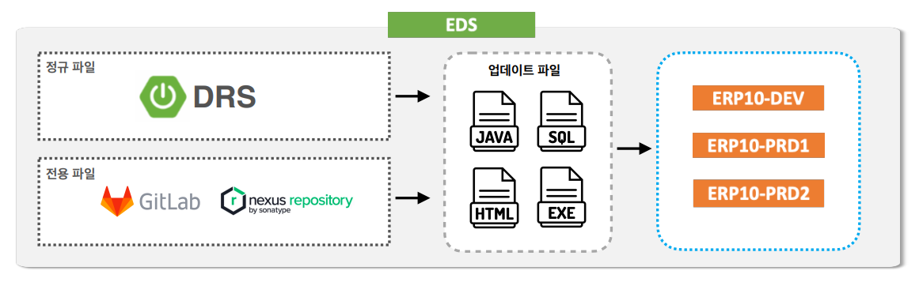
1. EDS 개념
EDS를 사용하는 이유
정규 및 전용파일을 한번에 취합하여 배포 가능합니다.
Jenkins Job을 통한 관리가 아닌 GitLab을 통한 프로젝트 관리가 가능합니다.
전용 파일 배포 시 백업 및 롤백 기능의 사용이 가능합니다.

Slide 7
2. ERP10 업데이트
업데이트 과정
업데이트 파일 관리 메뉴 소개
업데이트 일정 등록
업데이트 일정 관리

Slide 8
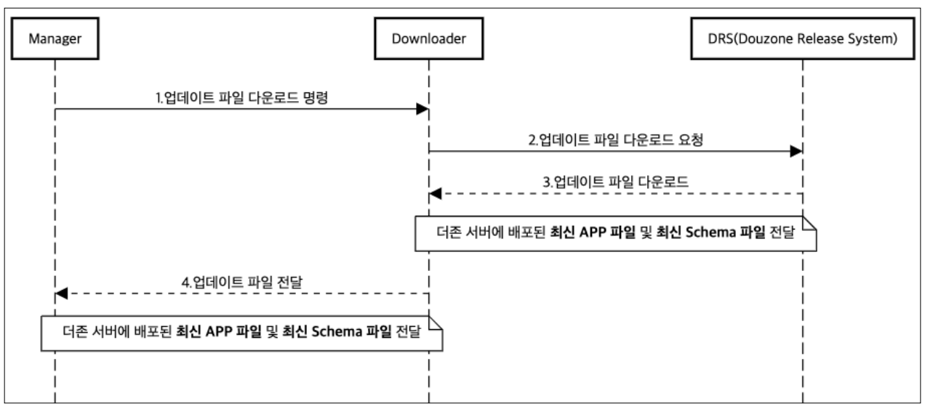
2. ERP10 업데이트
업데이트 과정
EDS로부터 Downloader에게 파일을 명령합니다.
Downloader가 DRS(Douzone Release System) 파일을 요청하여 다운로드 후 EDS에게 전달하여 업데이트를 진행합니다.

Slide 9
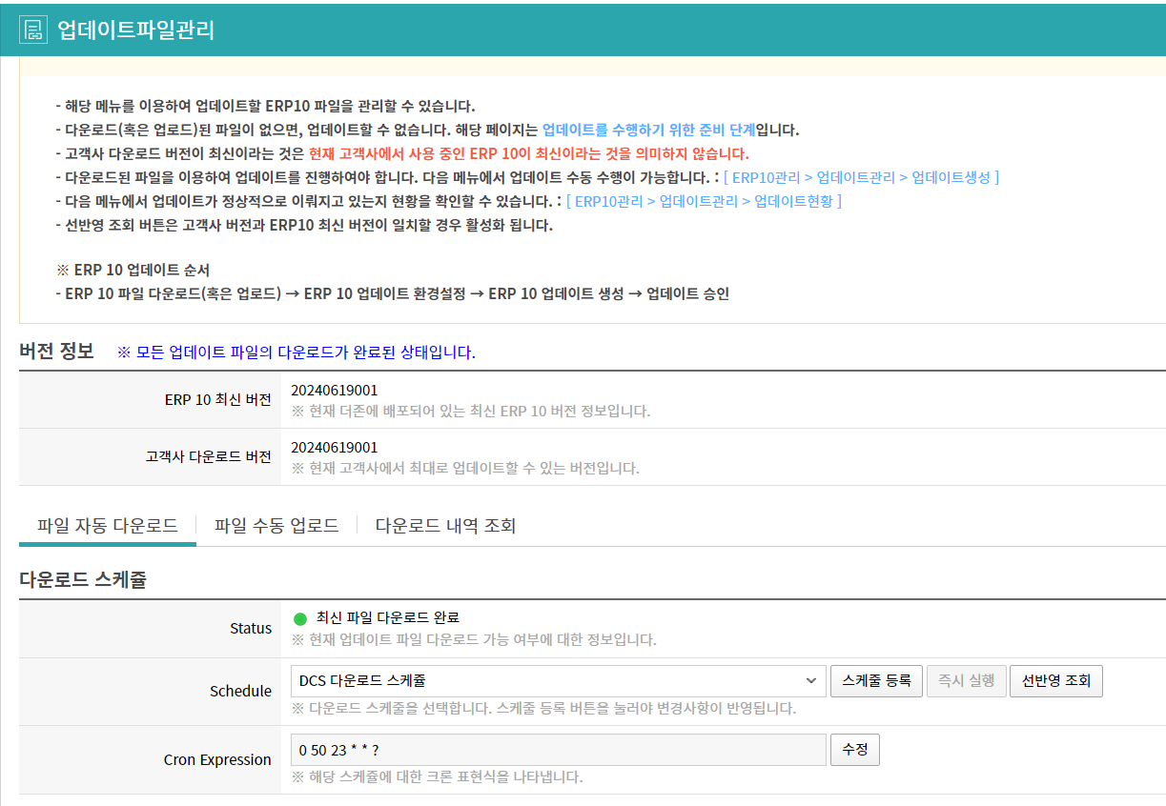
2. ERP10 업데이트
업데이트 파일 관리 메뉴 소개
업데이트 파일 다운로드를 명령하는 부분은 “ERP10 관리-업데이트관리-업데이트파일관리“ 메뉴에서 진행할 수 있습니다.

Slide 10

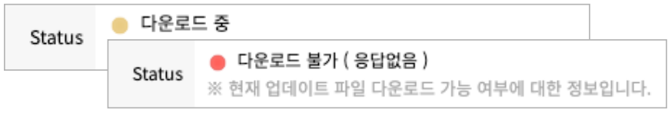
2. ERP10 업데이트
업데이트 파일 관리 메뉴 소개
최신 버전과 현재 버전 정보 입니다
현재 downloader의 상태입니다
다운로드 불가(응답없음)의 경우
부록 페이지에 작성된 해결 방안을 참고하시길 바랍니다

Slide 11
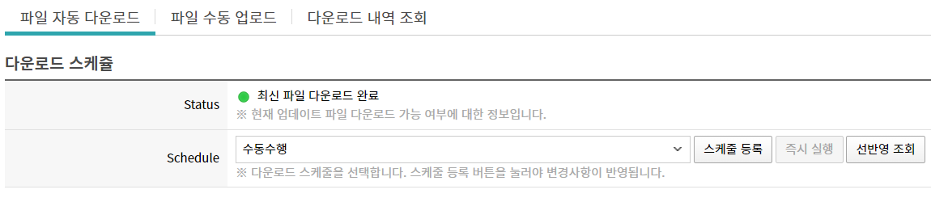
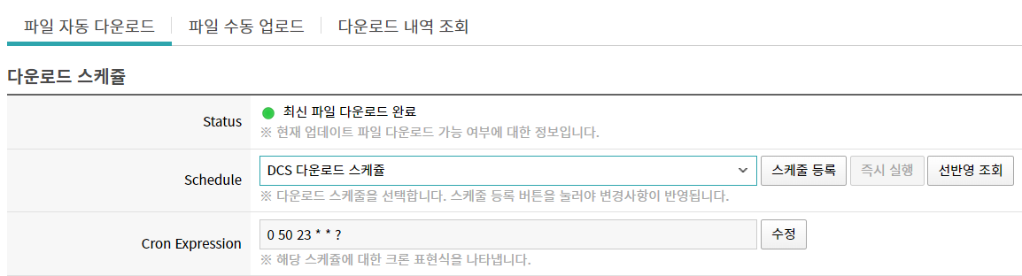
2. ERP10 업데이트
업데이트 파일 관리 메뉴 소개
파일을 다운로드 받는 스케쥴은 수동진행 혹은 등록한 일정을 사용할 수 있습니다.

Slide 12
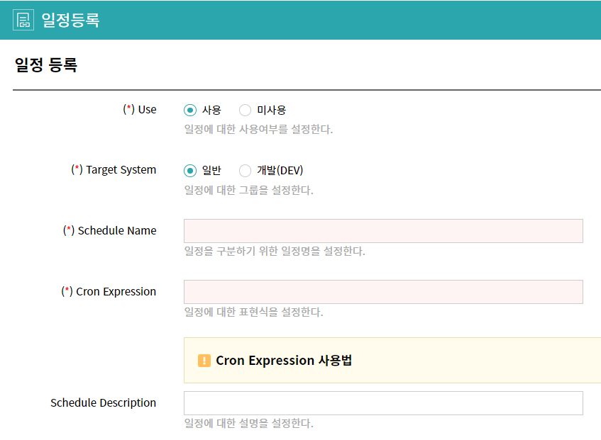

2. ERP10 업데이트
업데이트 일정 등록
EDS에서 작업의 자동화를 위해 일정 기능을 제공합니다
일정은 크론표현식을 기반으로 동작합니다
일정 등록 메뉴는 “시스템관리 – 일정관리 – 일정등록” 에 있습니다
작성한 일정을 저장합니다.
해당 일정이 적용될 대상입니다.
일정에 대한 식별 가능한 이름입니다.
일정이 수행될 크론 표현식입니다.
예) 0 0 23 * * ? : 매일 23시에 수행

Slide 13

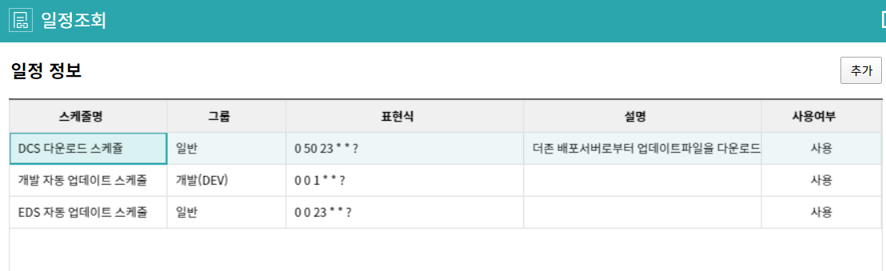
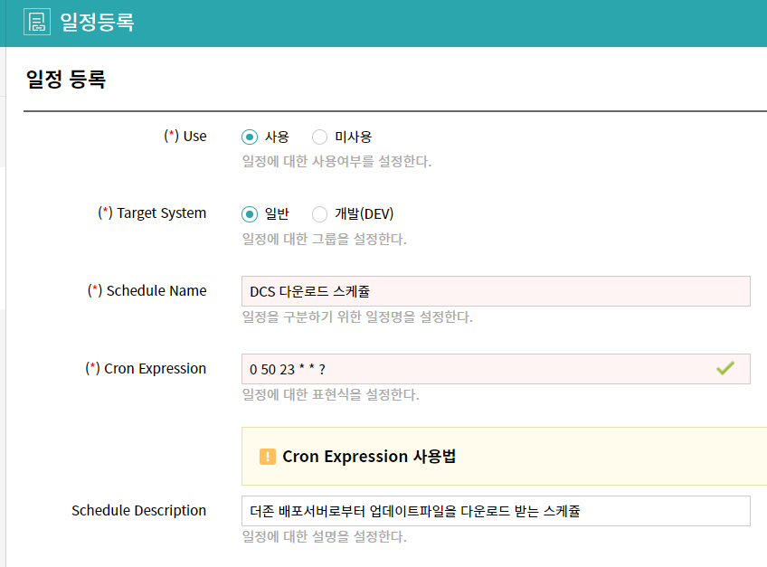

2. ERP10 업데이트
업데이트 일정 관리
＂시스템관리 – 일정관리 – 일정조회”에서 등록한 일정을 조회할 수 있습니다.
등록한 일정에 대해 수정을 진행할 수 있습니다.
등록한 일정을 수정할 수 있습니다.

Slide 14
3. ERP10 개발환경 관리 및 배포
형상관리서버 등록
프로젝트 관리
프로젝트 빌드
업데이트 생성
업데이트 진행

Slide 15
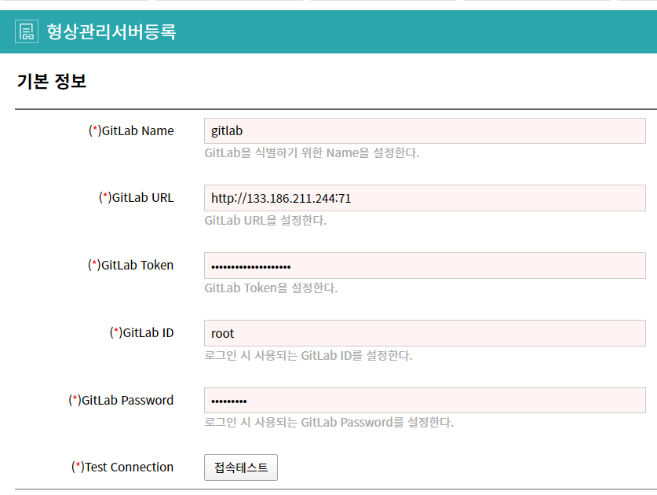
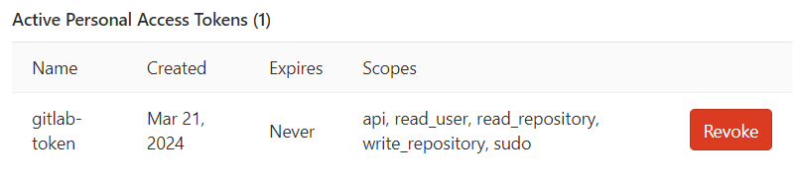
3. ERP10 개발환경 관리 및 배포
형상관리서버 등록
EDS와 개발 GitLab을 연동하기 위한 서버 등록 화면입니다.
“개발환경관리 – 개발환경서버관리 – 형상관리서버등록” 에 있습니다.
식별 가능한 서버 명 작성
GitLab URL
아래 작성한 유저의 GitLab Access Token
User Setting – Access Token 에서 발급
정보 입력 후 접속 테스트
GitLab 유저 접속 정보

Slide 16
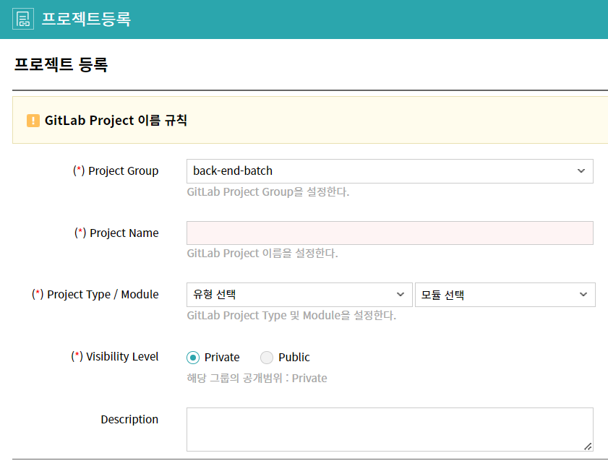
3. ERP10 개발환경 관리 및 배포
프로젝트 관리
“개발환경관리 – 프로젝트관리 – 프로젝트등록” 화면에서 프로젝트를 새로 등록할 수 있습니다.
프로젝트를 생성할 GitLab 그룹입니다.
연결된 GitLab의 그룹에 기반합니다.
프로젝트 이름입니다.
입력 시, 자동으로 이름 규칙을 검사합니다.
프로젝트의 유형 및 모듈입니다
공개 범위 및 설명입니다.

Slide 17
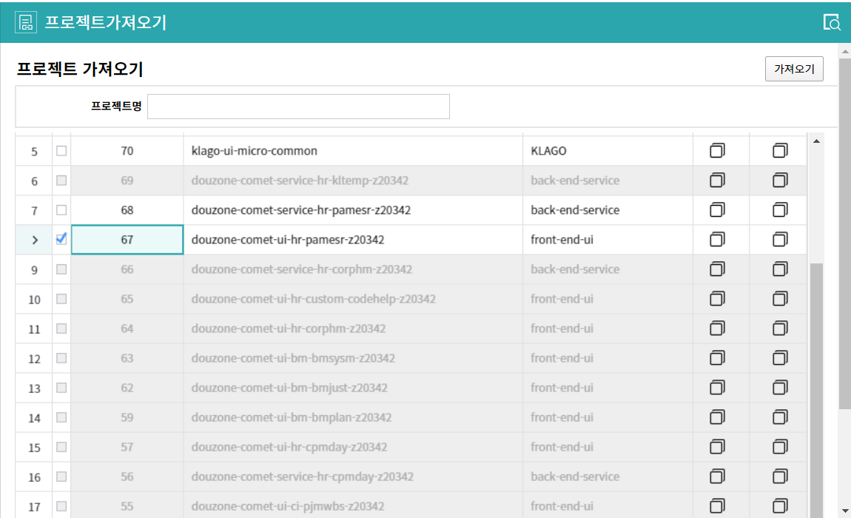
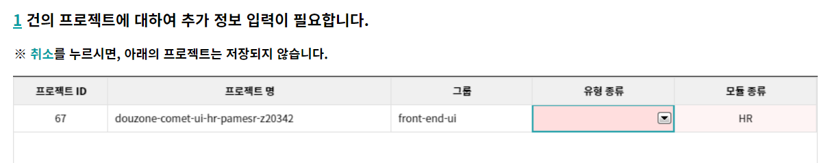
3. ERP10 개발환경 관리 및 배포
프로젝트 관리
“개발환경관리 – 프로젝트관리 – 프로젝트가져오기” 화면에서 GitLab에 있는 프로젝트를 등록할 수 있습니다
추가 정보 입력 후 프로젝트가 등록됩니다.

Slide 18
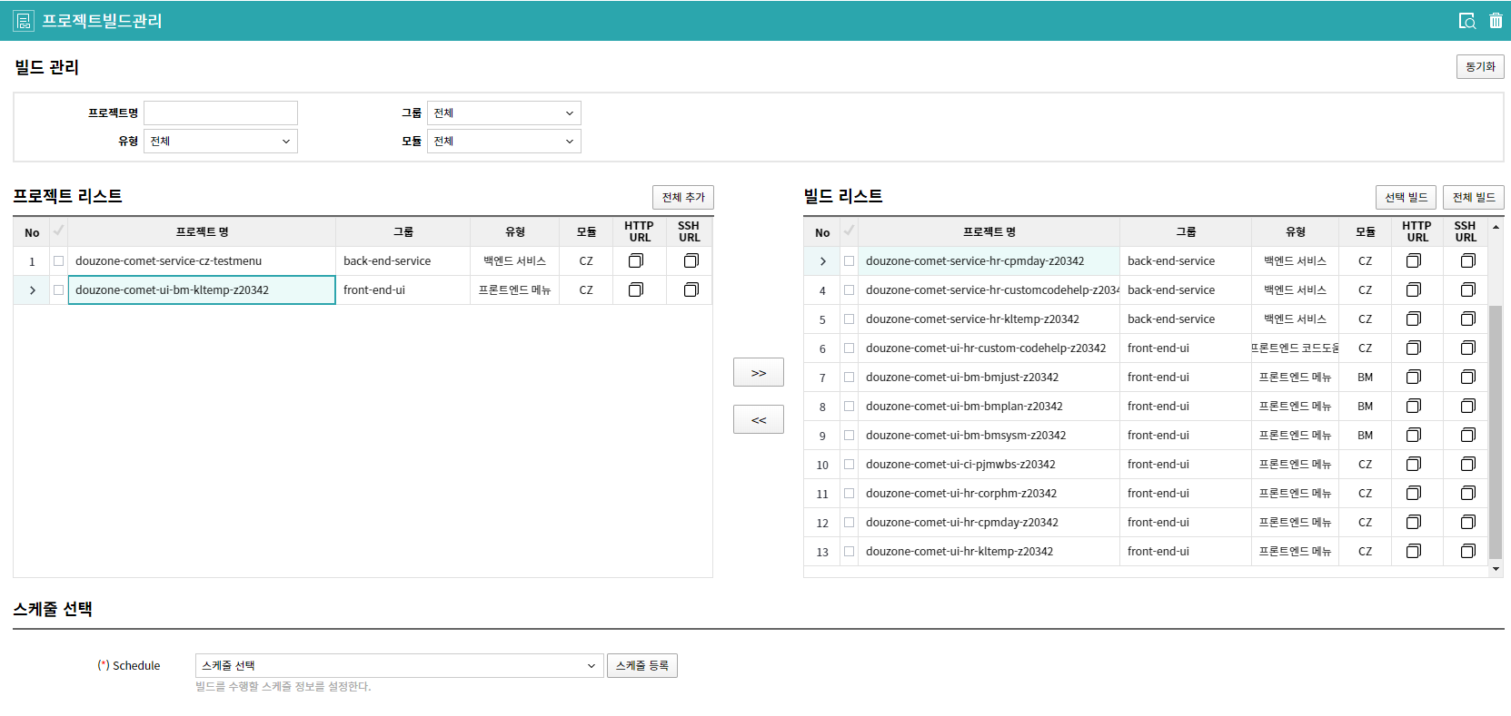
3. ERP10 개발환경 관리 및 배포
프로젝트 관리
“개발환경관리 – 프로젝트관리 – 프로젝트빌드관리” 화면에서
“프로젝트 등록“ 및 “프로젝트 가져오기“ 를 통해 등록된 프로젝트에 대해 추가적인 관리를 할 수 있습니다.

Slide 19
3. ERP10 개발환경 관리 및 배포
프로젝트 관리
“프로젝트 리스트“ 에서 항목을 선택한 후 삭제 버튼을 통해 프로젝트를 삭제할 수 있습니다.

Slide 20
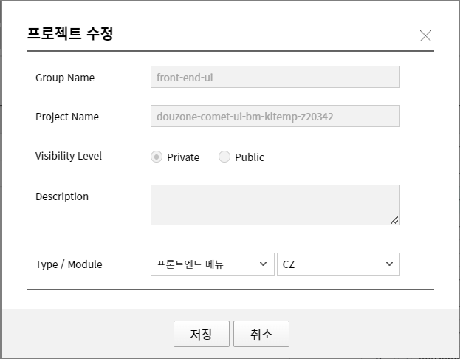
3. ERP10 개발환경 관리 및 배포
프로젝트 관리
프로젝트 명을 더블클릭하여 “프로젝트 등록“ 및 “프로젝트 가져오기“ 당시 입력한 정보를 수정할 수 있습니다.

Slide 21
3. ERP10 개발환경 관리 및 배포
프로젝트 빌드
“프로젝트 리스트“ 및 “빌드 리스트“ 에서 “프로젝트 등록“ 및 “프로젝트 가져오기“ 를 통해 등록된 프로젝트들을 볼 수 있습니다.
“프로젝트 리스트“ 에서 “빌드 리스트“ 로 이동시킨 후 빌드를 진행할 수 있습니다.
빌드할 항목을 선택하여 “>>” 버튼을 누르면
“프로젝트 리스트“ 에서 “빌드 리스트”로 이동합니다.
반대로 “빌드 리스트“ 에서 선택 후 “<<“ 버튼을 누르면
“빌드 리스트“ 에서 “프로젝트 리스트“ 로 이동합니다.
“빌드 리스트”에 있는 프로젝트 대해
스케쥴을 등록하여 자동으로 빌드할 수 있습니다.

Slide 22
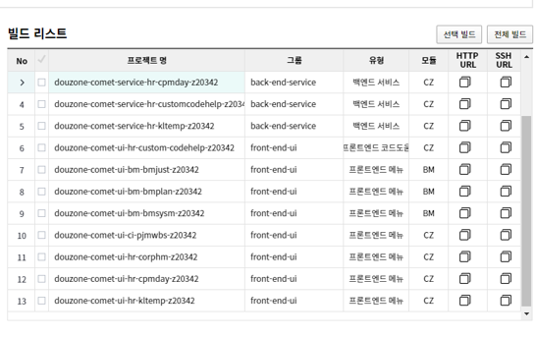
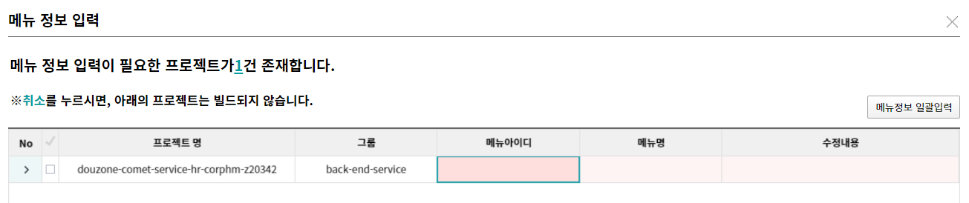
3. ERP10 개발환경 관리 및 배포
프로젝트 빌드
“빌드 리스트“ 에서 빌드할 항목을 선택하여 “선택 빌드“ 를 진행할 수 있습니다.
또는 “전체 빌드“ 를 통해 “빌드 리스트” 에 있는 모든 항목을 빌드할 수 있습니다.

Slide 23
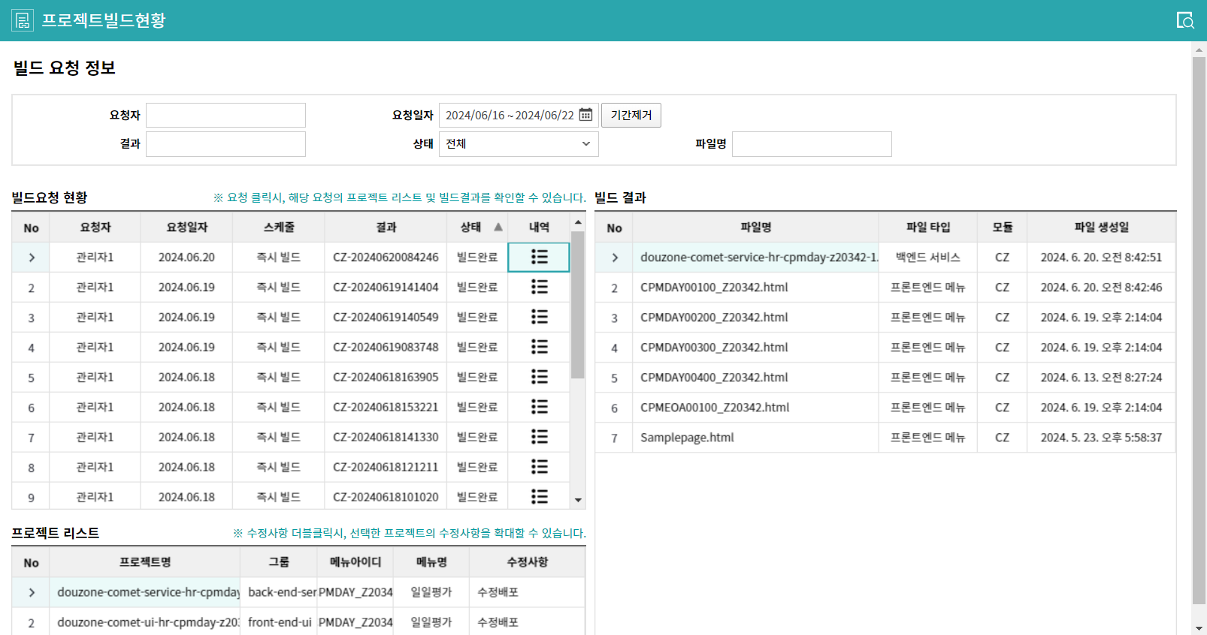
3. ERP10 개발환경 관리 및 배포
프로젝트 빌드
“개발환경관리 – 프로젝트관리 – 프로젝트빌드현황“ 에서 빌드 현황 및 결과를 확인할 수 있습니다.

Slide 24
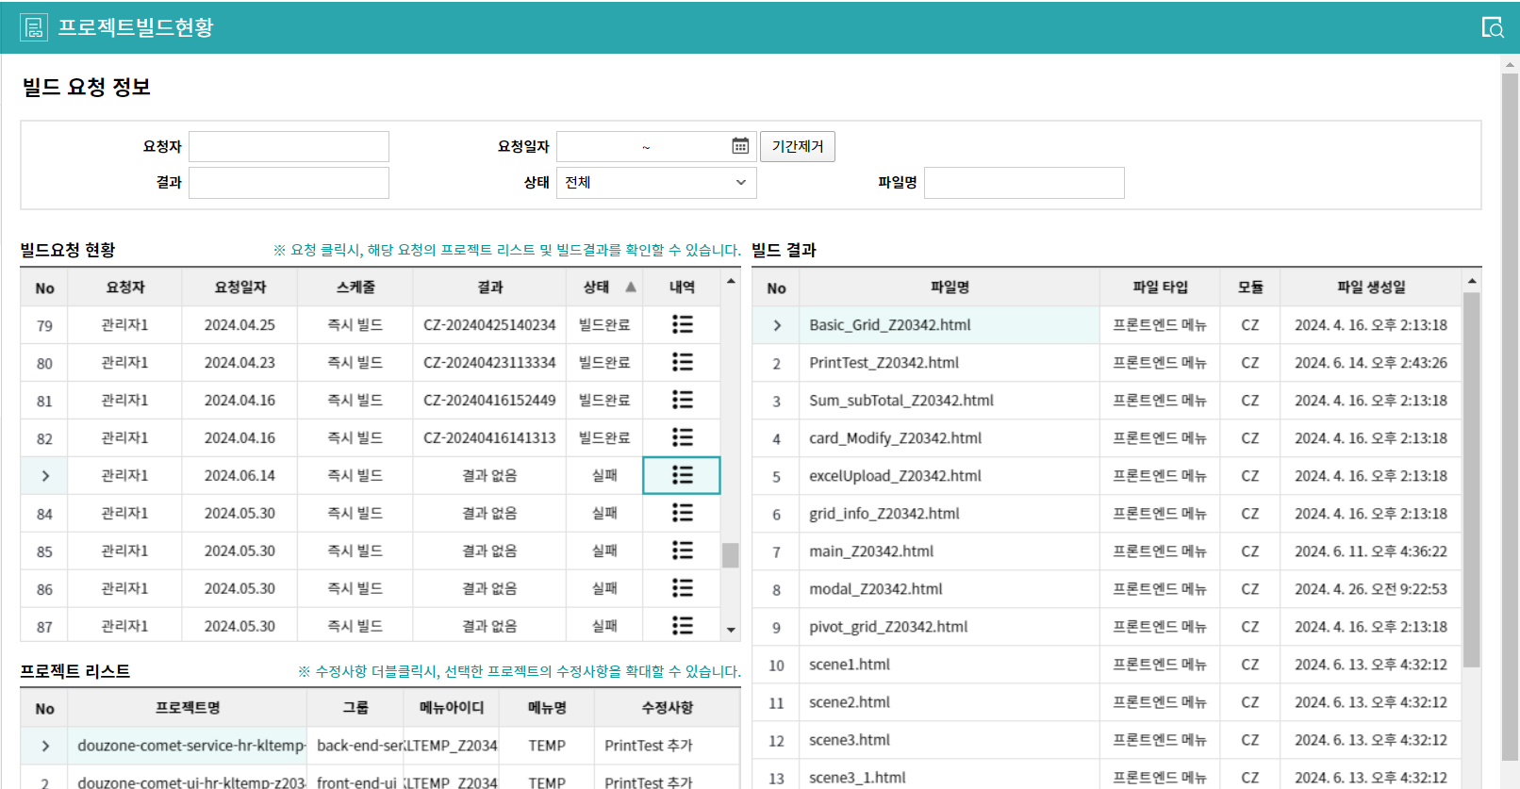
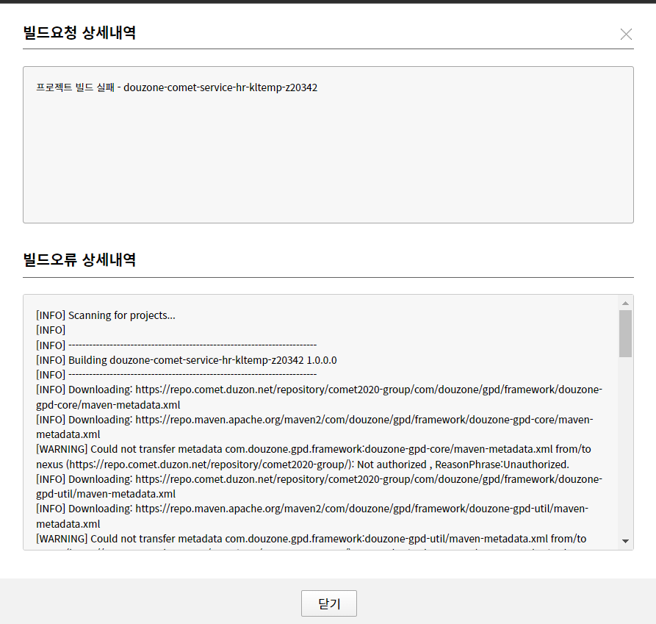
3. ERP10 개발환경 관리 및 배포
프로젝트 빌드
빌드에 실패한 경우는 내역을 눌러 빌드오류 내역을 볼 수 있습니다.
(단, 상세한 에러 로그 및 해결은 EDS 서버에 직접 접근하여 해결해야 합니다)

Slide 25
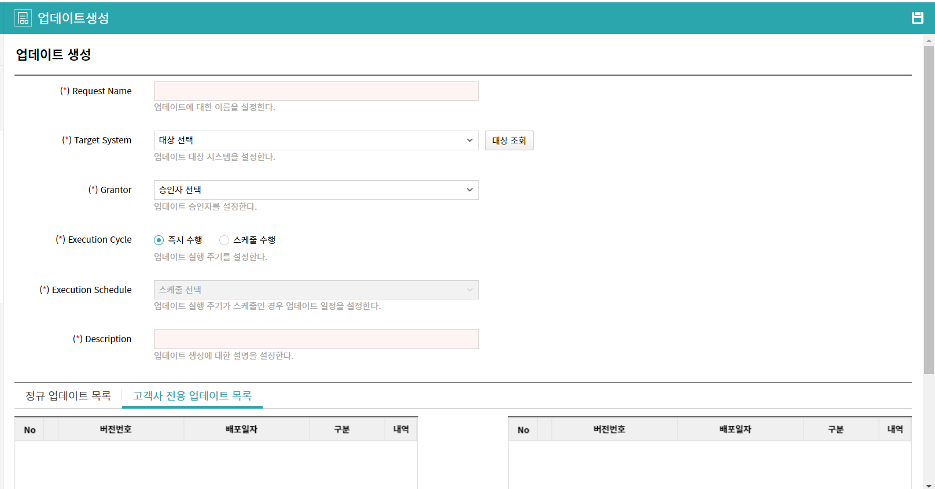
3. ERP10 개발환경 관리 및 배포
업데이트 생성
“ERP10관리 – 업데이트관리 – 업데이트생성” 메뉴에서 업데이트를 생성할 수 있습니다.
업데이트 대상 서버 및 승인자, 설명 등을 입력하여 생성합니다.
업데이트 식별을 위한 요청 명
업데이트 설명

Slide 26
3. ERP10 개발환경 관리 및 배포
업데이트 생성
Target System을 선택한 후 “대상 조회” 를 진행하면 빌드를 완료한 목록이 “고객사 전용 업데이트 목록” 에 나타납니다
“정규 업데이트 목록“ 에서는 아직 진행하지 않은 정규 업데이트 목록이 나타납니다.

Slide 27
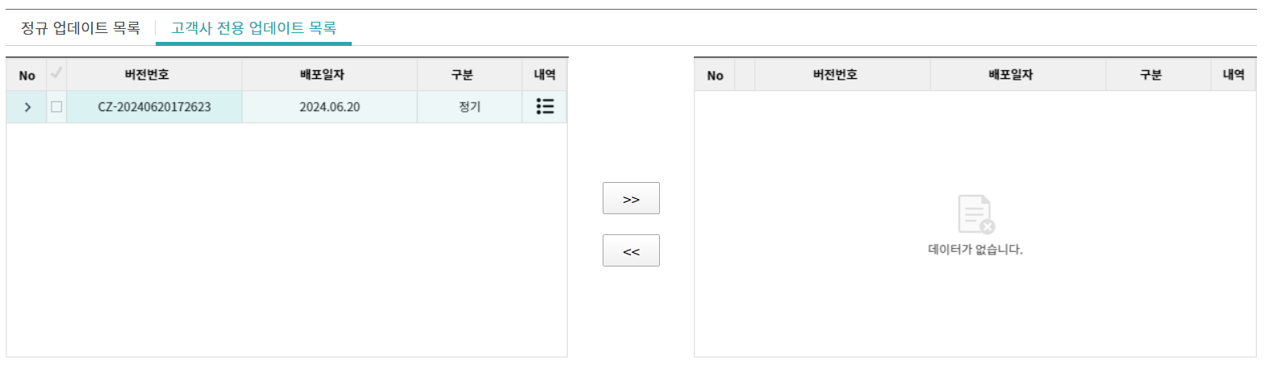
3. ERP10 개발환경 관리 및 배포
업데이트 생성
“프로젝트 리스트“ 와 “빌드 리스트“ 와 같이 업데이트 할 버전을 선택할 수 있습니다
빌드 완료 후 업데이트 대기중인 목록
업데이트 예정으로 선택이 된 목록

Slide 28
3. ERP10 개발환경 관리 및 배포
업데이트 생성
승인자 및 수행 일정을 선택 후 저장을 하면 업데이트 생성이 왼료됩니다.
승인자는 “관리자1” 이 기본 승인자 입니다.

Slide 29
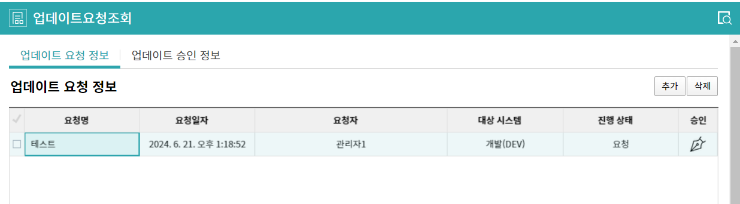
3. ERP10 개발환경 관리 및 배포
업데이트 진행
업데이트 요청을 한 후 로그인 중인 사용자가 승인자면 자동으로 승인창으로 이동합니다.
승인 버튼을 눌러 업데이트 승인 페이지로 이동

Slide 30
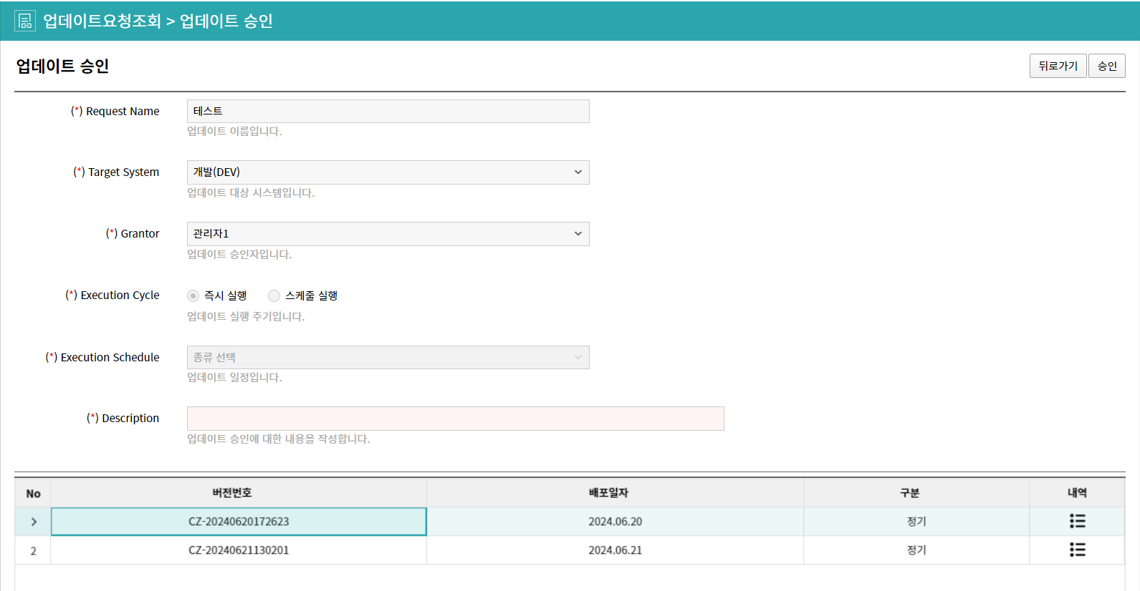
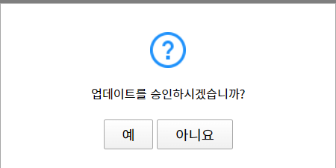
3. ERP10 개발환경 관리 및 배포
업데이트 진행
승인에 대한 사유를 작성한 후 업데이트 승인을 할 수 있습니다.

Slide 31
3. ERP10 개발환경 관리 및 배포
업데이트 진행
승인 이후 즉시 배포가 진행됩니다.
프론트엔드 및 백엔드에 따라 다음 사항에 주의합니다.
프론트엔드
  Html 파일만 배포가 이루어집니다.
  배포 시 ERP10이 재가동되지 않습니다.
  배포 완료까지 30초 정도 소요됩니다.
백엔드
  빌드된 jar파일에 대해 배포가 이루어집니다.
  배포 시 ERP10이 재가동됩니다.
  배포 완료까지 10분 정도 소요됩니다.
  ERP10이 재가동됨에 따라 배포 완료까지 ERP10을 사용할 수 없습니다.

Slide 32
4. 부록
Downloader의 상태가 “응답없음” 일 경우
프로젝트 빌드 실패 시

Slide 33
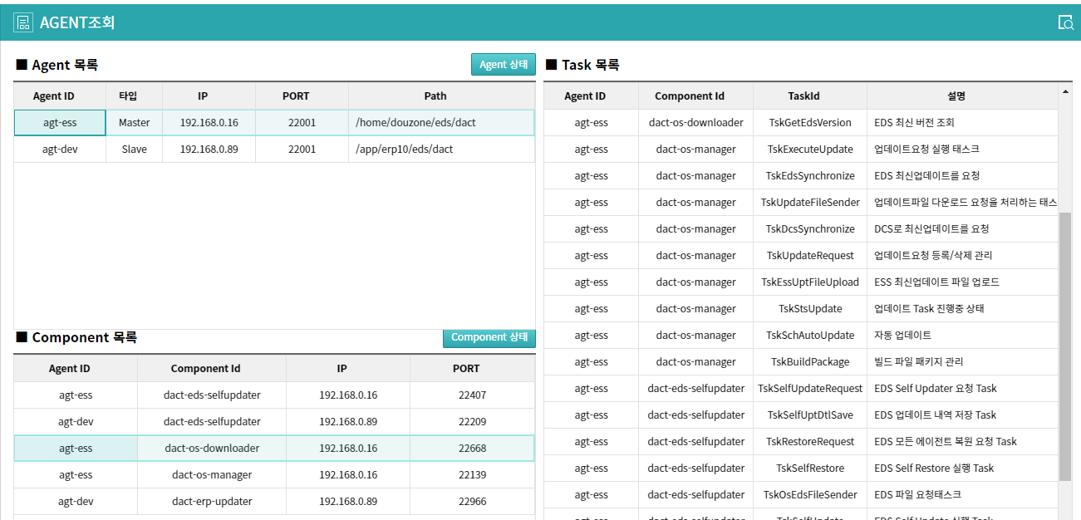
4. 부록
Downloader의 상태가 “응답없음” 일 경우
Downloader가 켜져 있는지 확인이 필요합니다.
“시스템관리 – 도메인관리 – AGENT조회” 화면에서 “Component 목록” 에 “dact-os-downloader”가 있는지 확인합니다.

Slide 34
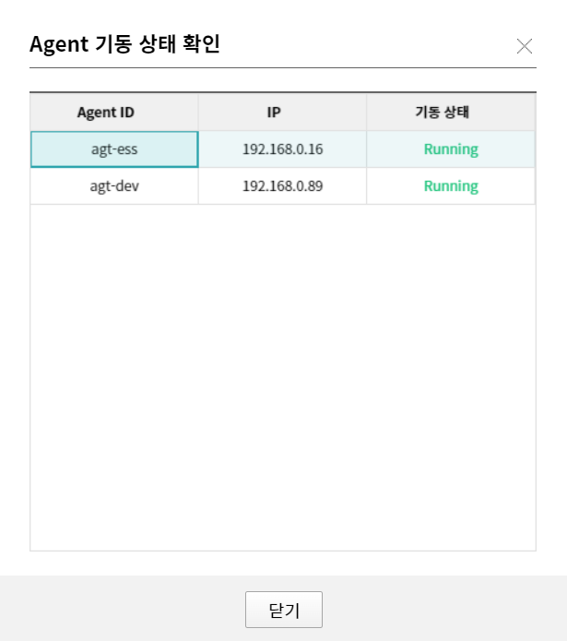
4. 부록
Downloader의 상태가 “응답없음” 일 경우
“dact-os-downloader”가 있다면, downloader의 Agent ID와 일치하는 Agent의 상태를 확인합니다

Slide 35
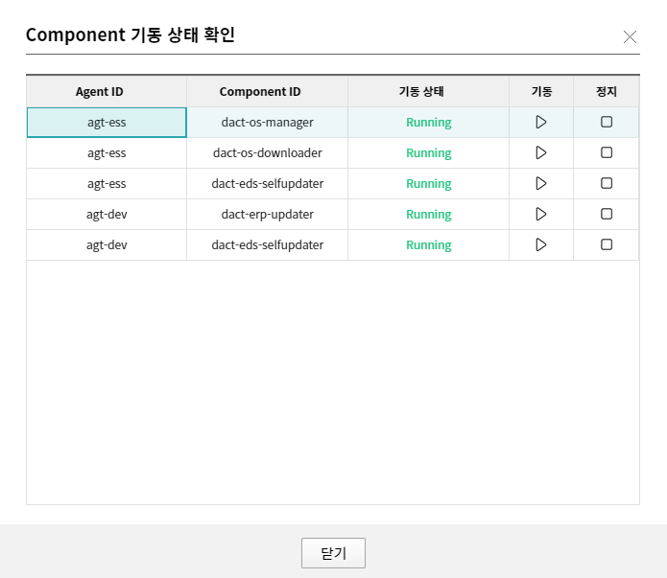
4. 부록
Downloader의 상태가 “응답없음” 일 경우
“Component 목록” 에 Downloader가 존재하며, Downloader가 속한 Agent가 가동 중 이라면,
“Component 상태” 에서 downloader를 기동할 수 있습니다. (비밀번호 : EDS로그인 비밀번호)

Slide 36
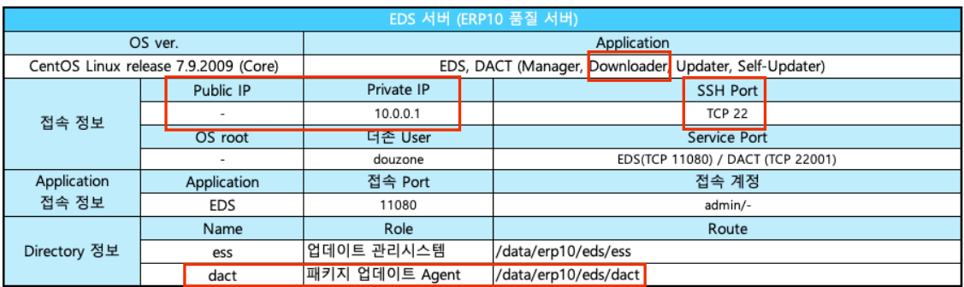
4. 부록
Downloader의 상태가 “응답없음” 일 경우
EDS 웹 사이트에서 해결할 수 없는 경우, EDS 서버에서 직접 해결합니다
EDS 설치 확인서로부터 접속 정보를 파악한 후 putty 등의 프로그램을 통해 해당 서버해 SSH로 접속합니다
설치확인서 예시)

Slide 37
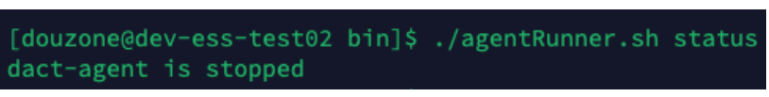
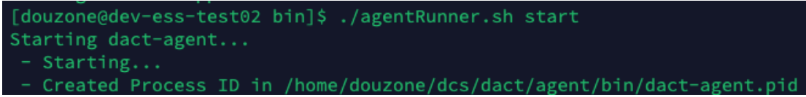
4. 부록
Downloader의 상태가 “응답없음” 일 경우
Dact Directory로 이동 후 Agent의 상태를 확인합니다.
$ ./agentRunner.sh status
Agent가 위와 같이 멈춰있는 경우 Agent 및 Component를 기동합니다.
$ ./agentRunner.sh start
Agent가 기동 중인 경우 재기동을 진행합니다.
  $ ./dact-component-kill.sh ; ./agentRunner.sh stop
  $ ./agentRunner.sh start

Slide 38
4. 부록
프로젝트 빌드 실패 시
프론트의 경우 빌드가 실제로 않아, 빌드가 실패하지 않습니다.
백엔드의 경우 다음의 2가지 경우를 확인해 봅니다.
  pom.xml의 nexus 서버 주소 및 라이브러리 버전을 확인합니다
  라이브러리 버전이 RELEASE로 되어 있는 경우 에러가 발생할 수 있습니다.
  Nexus 서버 주소 및 유저 정보가 수정되지 않은 경우 에러가 발생할 수 있습니다.
  EDS 서버에서 maven 라이브러리의 접근 권한 (/var/lib/jenkins/.m2/repository)를 확인합니다.
  EDS는 douzone 계정을 통해 접근하지만, 사용하는 라이브러리 디렉토리 소유자는 Jenkins이며
  해당 디렉토리의 권한 기본값은 “rwxr-xr-x”(755) 입니다.
  소유자가 아닌 계정에 대한 권한을 확인해보시길 바랍니다.

Slide 39
End of Document

